Slide 1
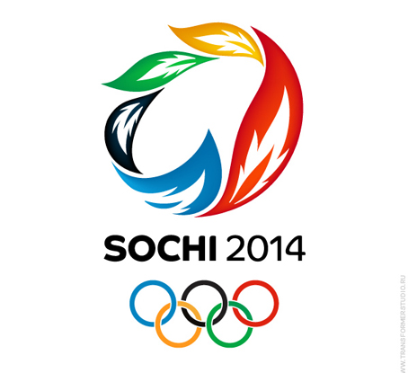
sochi-2014

Slide 2
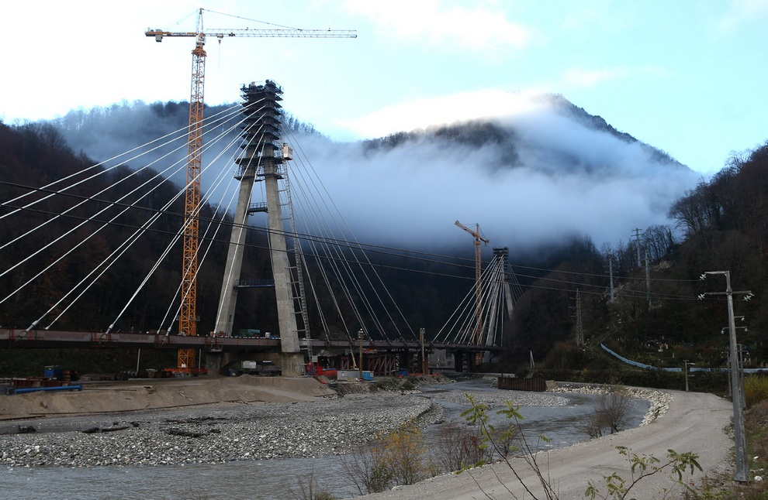
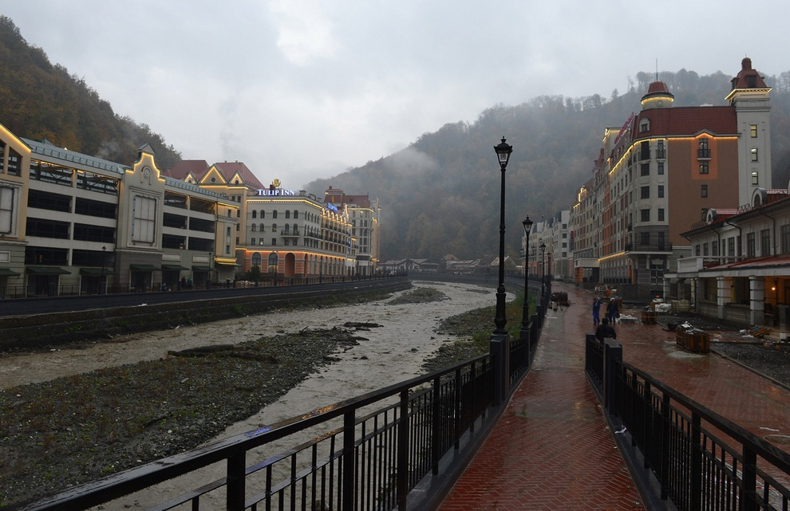
Так все начиналось
Сочи 2010 год

Slide 3
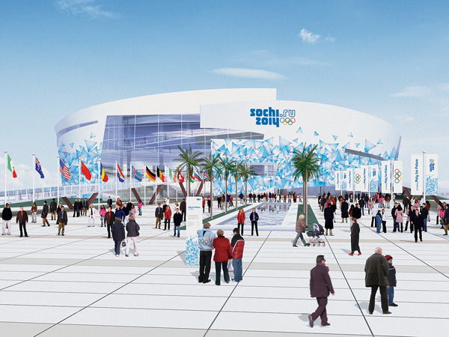
Результат работы более 10 000 человек

Slide 4
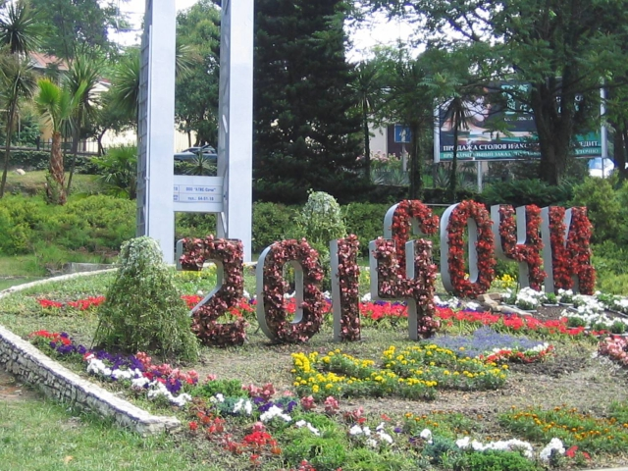
Сочи
ждет спортсменов и гостей олимпиады.

Slide 7
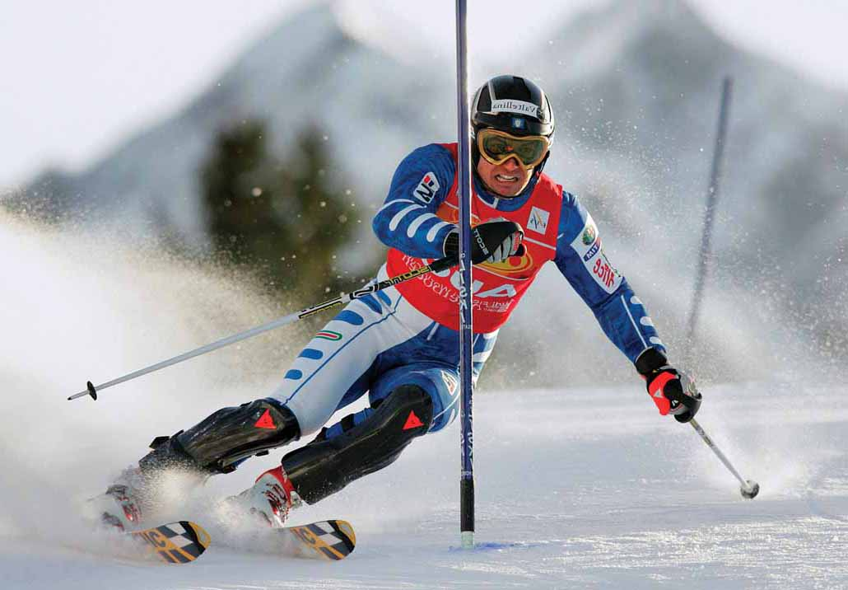
На зимней олимпиаде в Сочи
участвуют 88 стран, 2800 спортсменов.
Разыгрывается 98 комплектов медалей в 7 видах спорта.
горнолыжный спорт

Slide 8
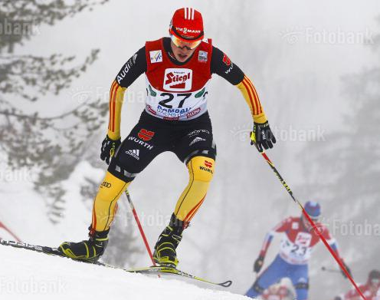
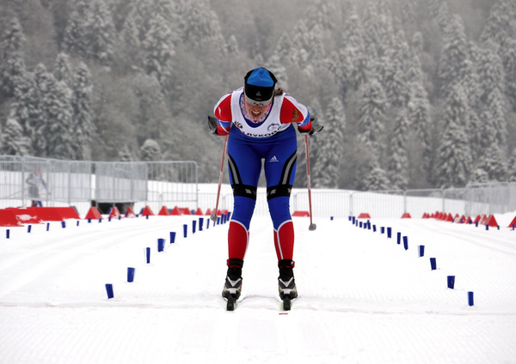
лыжные гонки

Slide 9
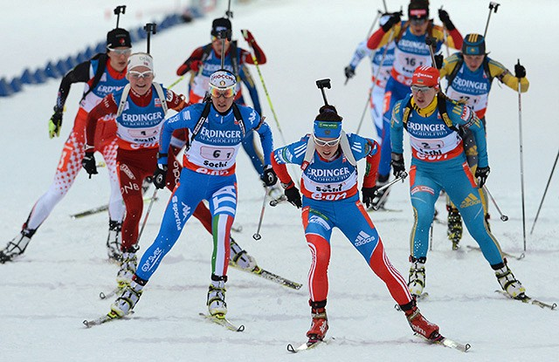
биатлон

Slide 10
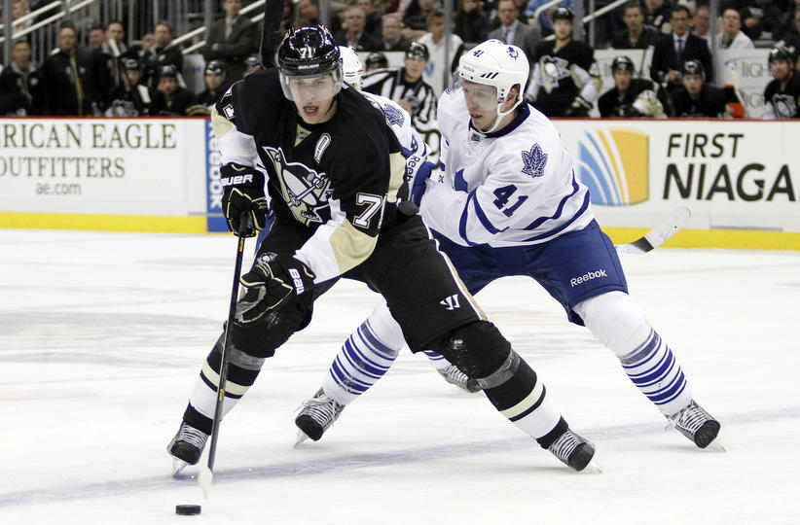
хоккей

Slide 11
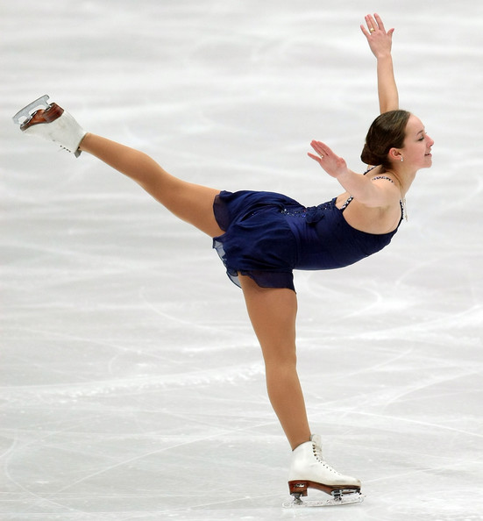
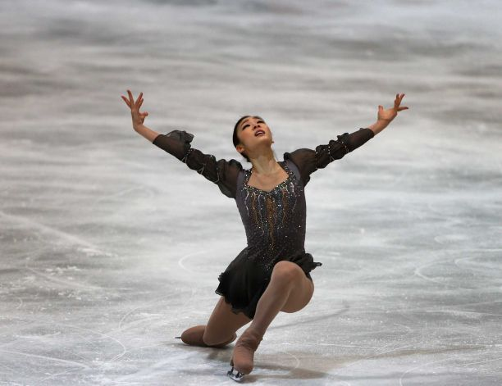
фигурное катание

Slide 12
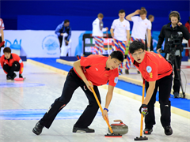
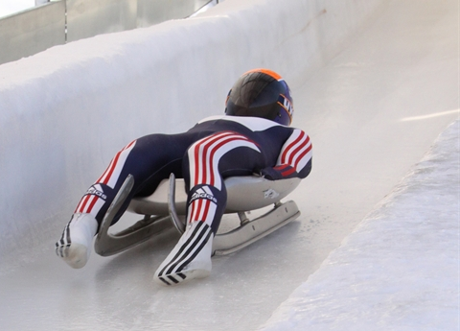
керлинг
саночный спорт

Slide 13
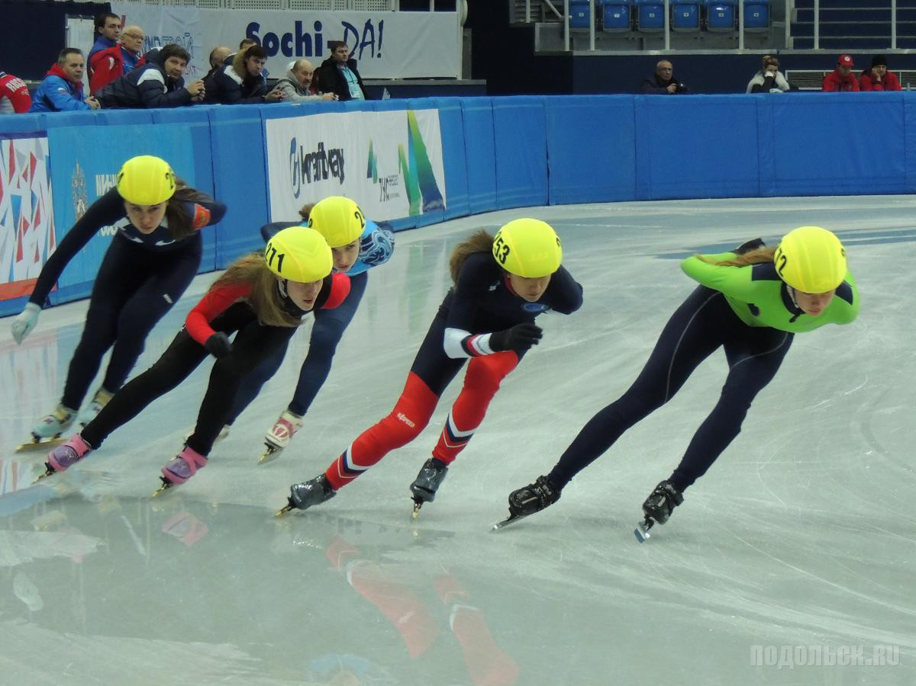
шорт-трек

Slide 14
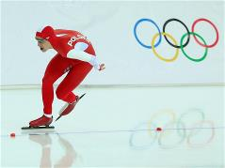
конькобежный спорт
сноуборд

Slide 15
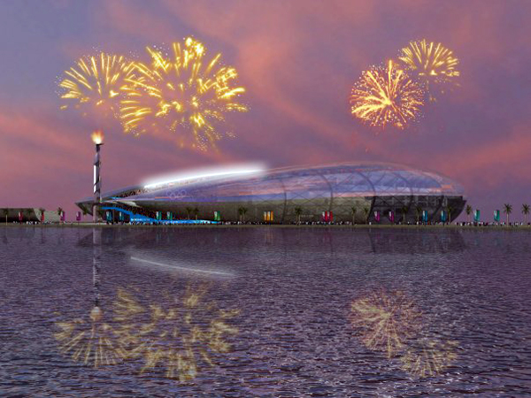
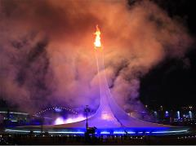
Огни салюта возвестили о начале и конце зимней Олимпиады-Сочи 2014.

